Slide 1


基于扩散模型的灾害
遥感图像生成技术
基于跨模态场景坐标回归的地理空间视觉定位技术
指导老师：刘仁义
答辩人：陈振源

Slide 2





汇报提纲
研究背景
研究内容
预期成果
现有进展

Slide 3

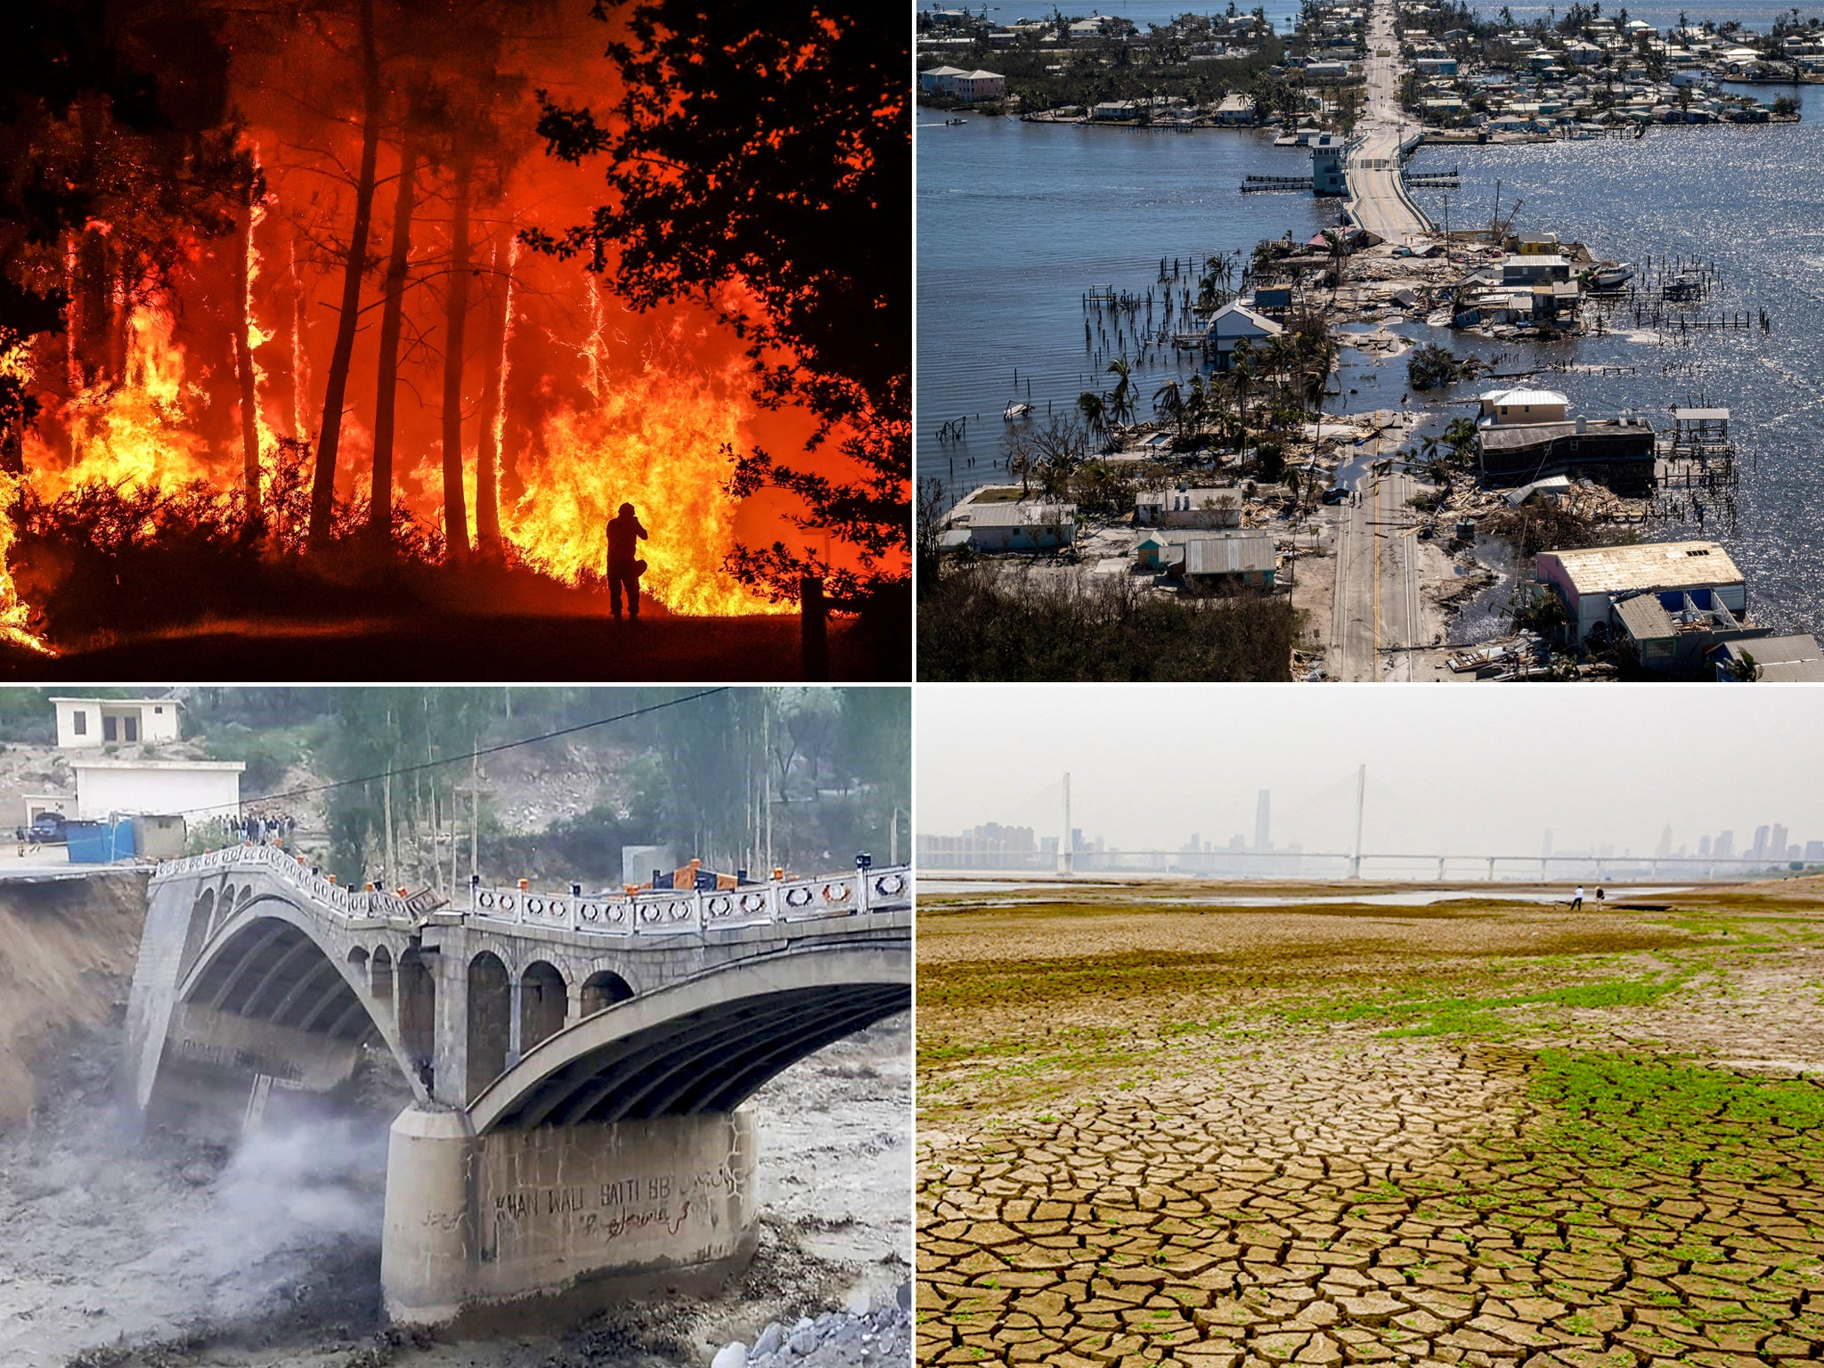

研究背景
研究内容
预期成果
现有进展
研究背景
灾害遥感图像的重要性
遥感图像在资源分配、救援路线规划、救援和恢复等人道主义援助与灾害响应任务中具有重要作用 [1]。
通过卫星影像和计算机视觉算法，可以远程和自动化地进行灾害评估，避免进行危险的现场评估 [1] 。
灾害遥感图像数据现状
灾害遥感图像获取和制作困难，存在数量稀少、时空分布不均和缺少高质量标签的问题 [2]。
扩散模型简介
扩散模型是一种基于概率的生成模型，通过逐步还原噪声图像生成高质量图像 [3-6]。
扩散模型在图像生成中的优势
高质量图像生成：扩散模型能够生成高质量的图像 [3]。
稳定性和效率：在模型训练和生成过程中具有较高的稳定性和效率 [3]。
可迁移性：通用基座经过少量训练能适应各种场景的图像生成 [7-9]。
世界范围内自然灾害频发
扩散模型在图像生成领域蓬勃发展

Slide 4
研究背景
研究内容
预期成果
现有进展
研究内容
文本描述：卫星影像显示，洪水泛滥，河流水位暴涨，淹没了房屋、道路和农田。整个地区被洪水覆盖，只能看到屋顶和树冠。救援人员正在紧急展开救援和物资运送。
元数据：【位置】（30°N，120°E），【时间】2020/7/10，【分辨率】0.35m
DisasterGen
DisasterGen是一个生成式模型，可以支持多种形式的输入，生成高质量的可靠的灾害卫星影像。
本研究拟基于扩散模型架构构建DisasterGen模型，一个专职于灾害遥感图像的生成基础模型。DisasterGen模型具备文生图和图生图能力，既可以基于文本描述信息和元数据信息合成灾害遥感图像，也支持对已有的灾前（灾后）影像进行灾害场景的模拟生成（图像恢复）。我们通过视觉质量指标和像素质量指标评估图像生成的质量。此外，我们将合成数据用于处理各类遥感场景特化模型进行继续训练，发现特化模型在其对应的下游任务上模型性能得到显著提升，进一步证实DisasterGen模型的可靠性。

Slide 5
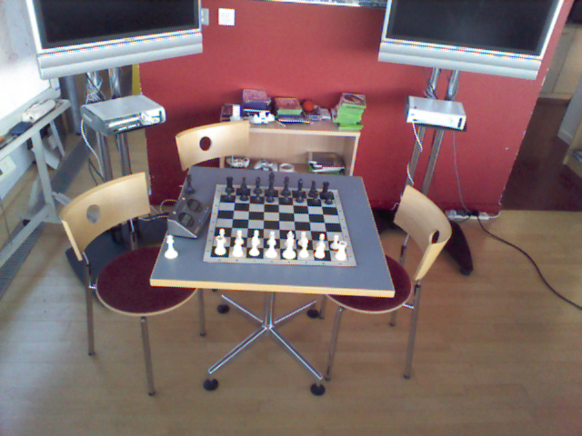
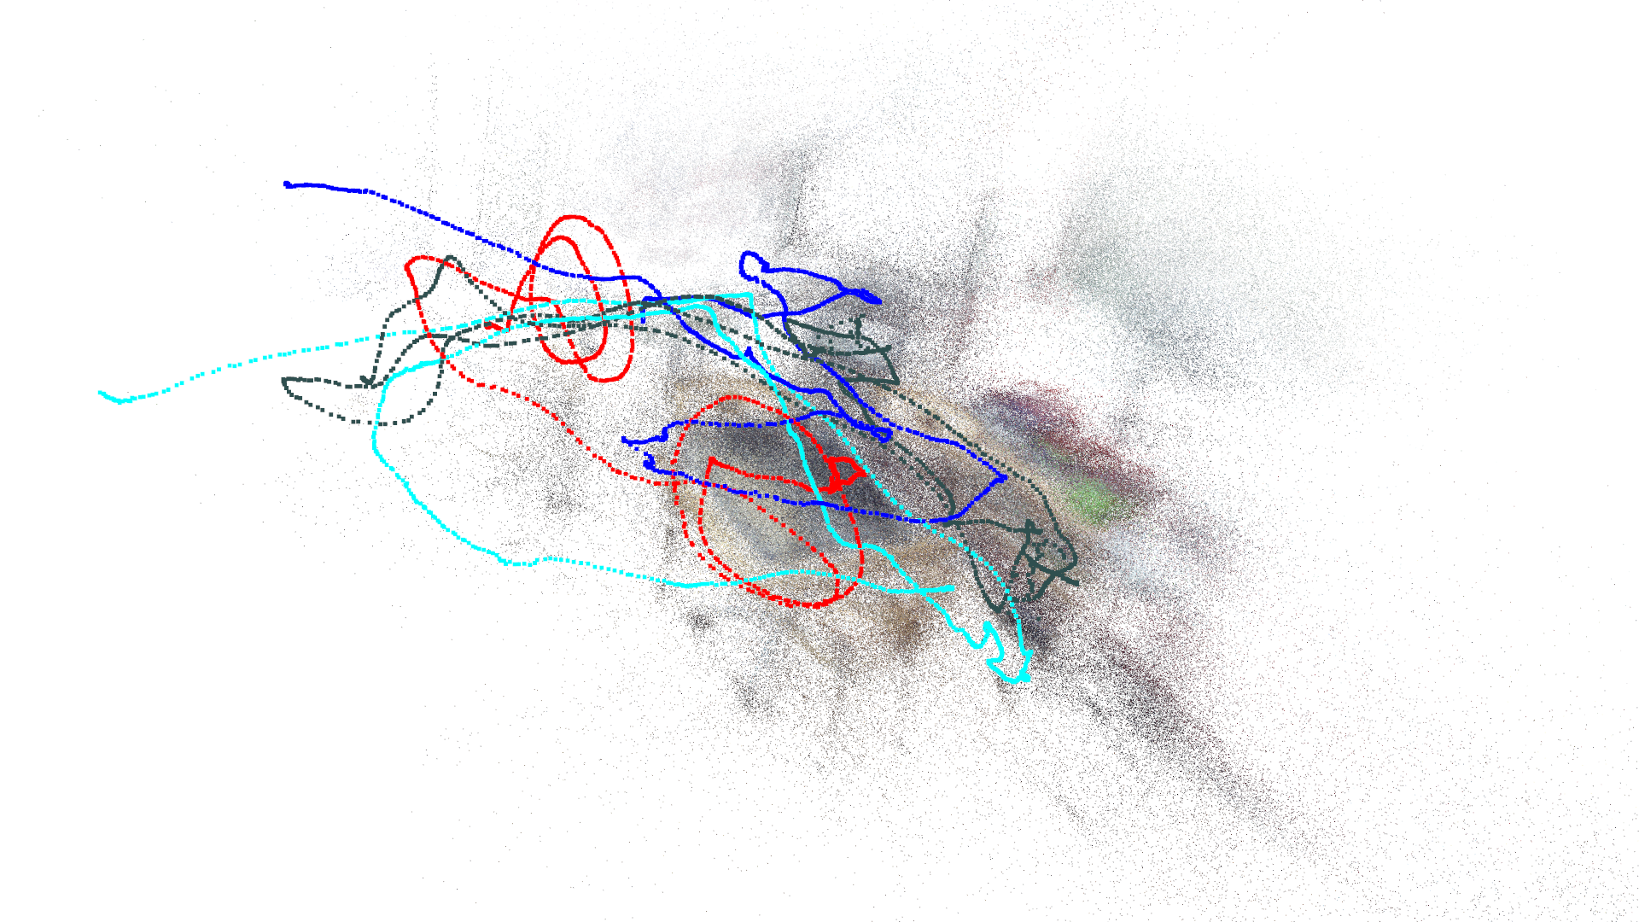
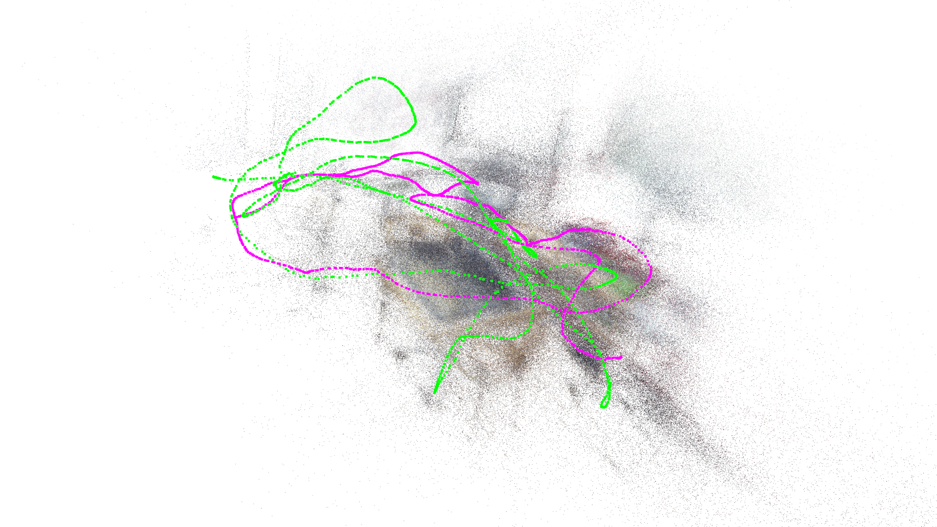
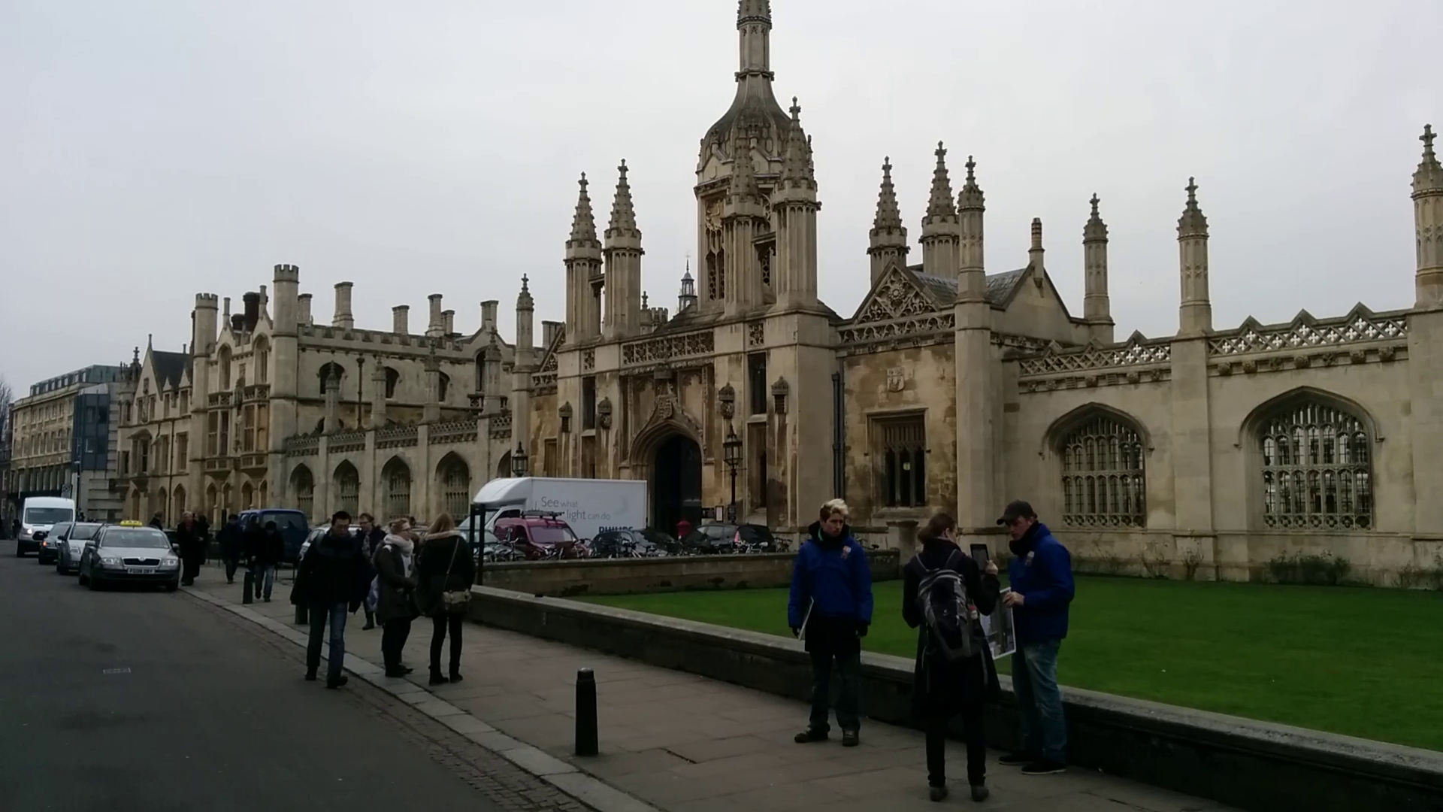
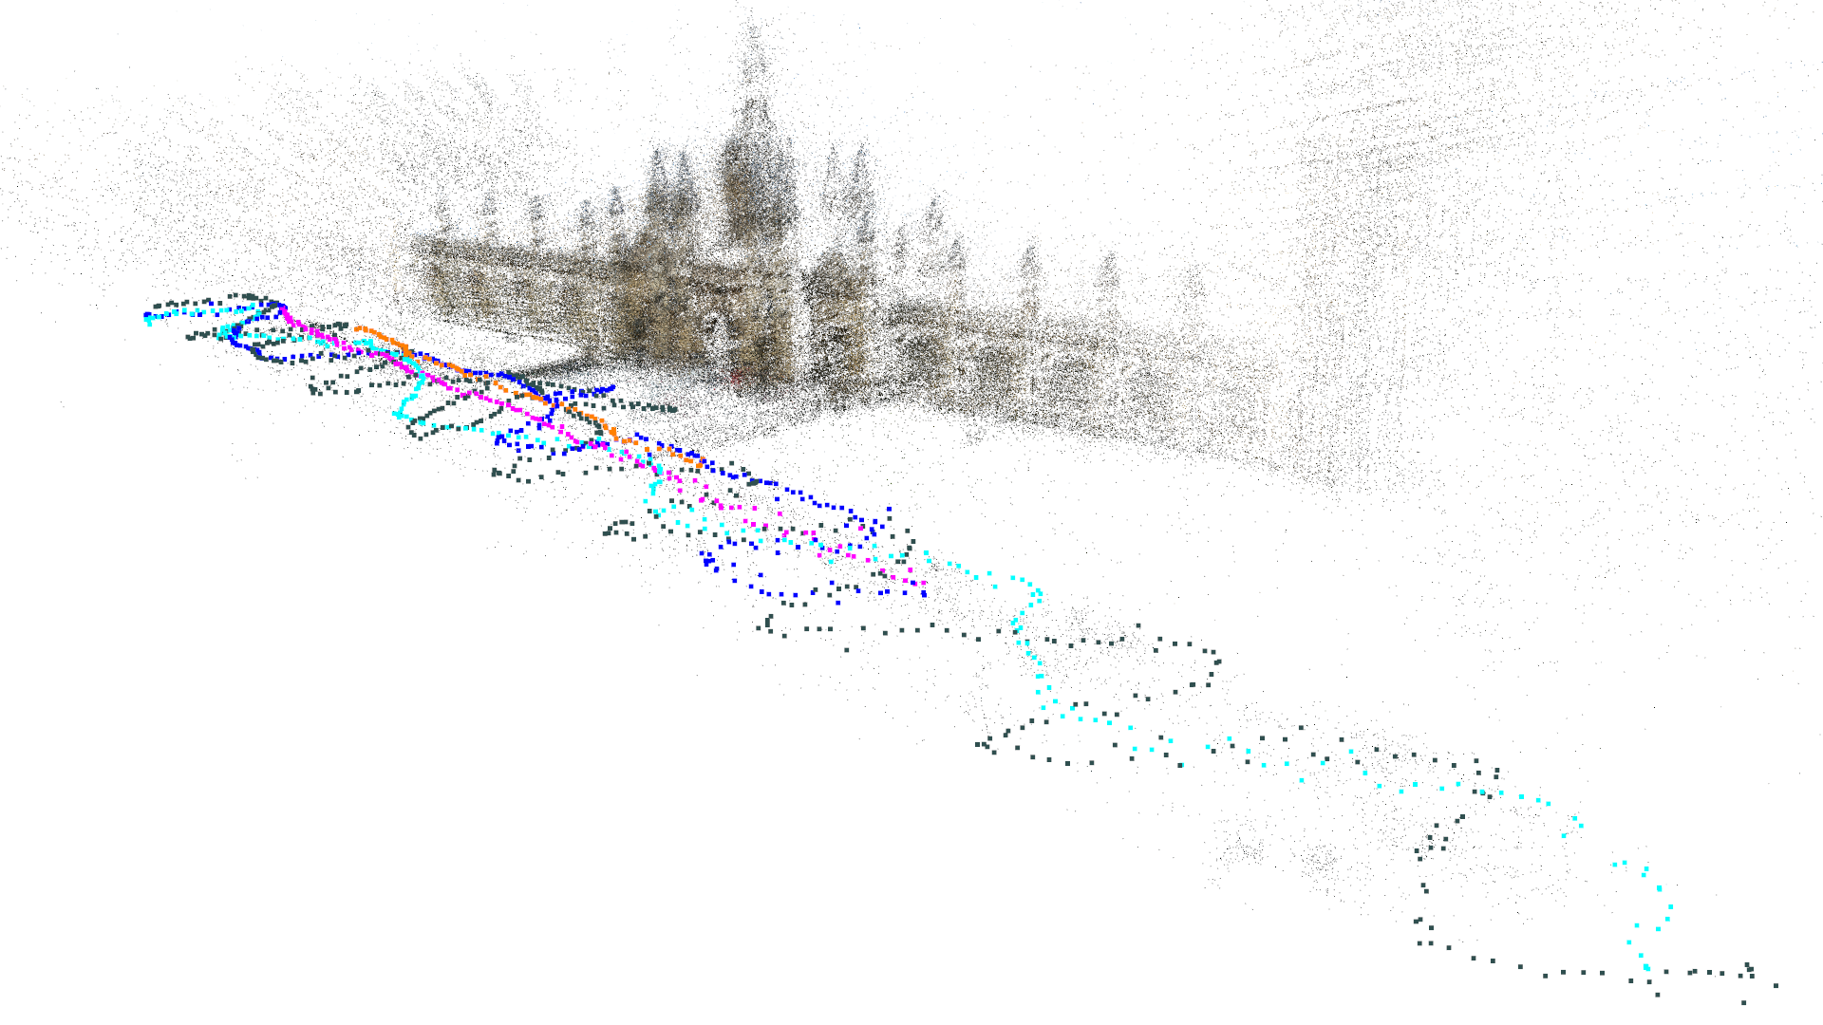
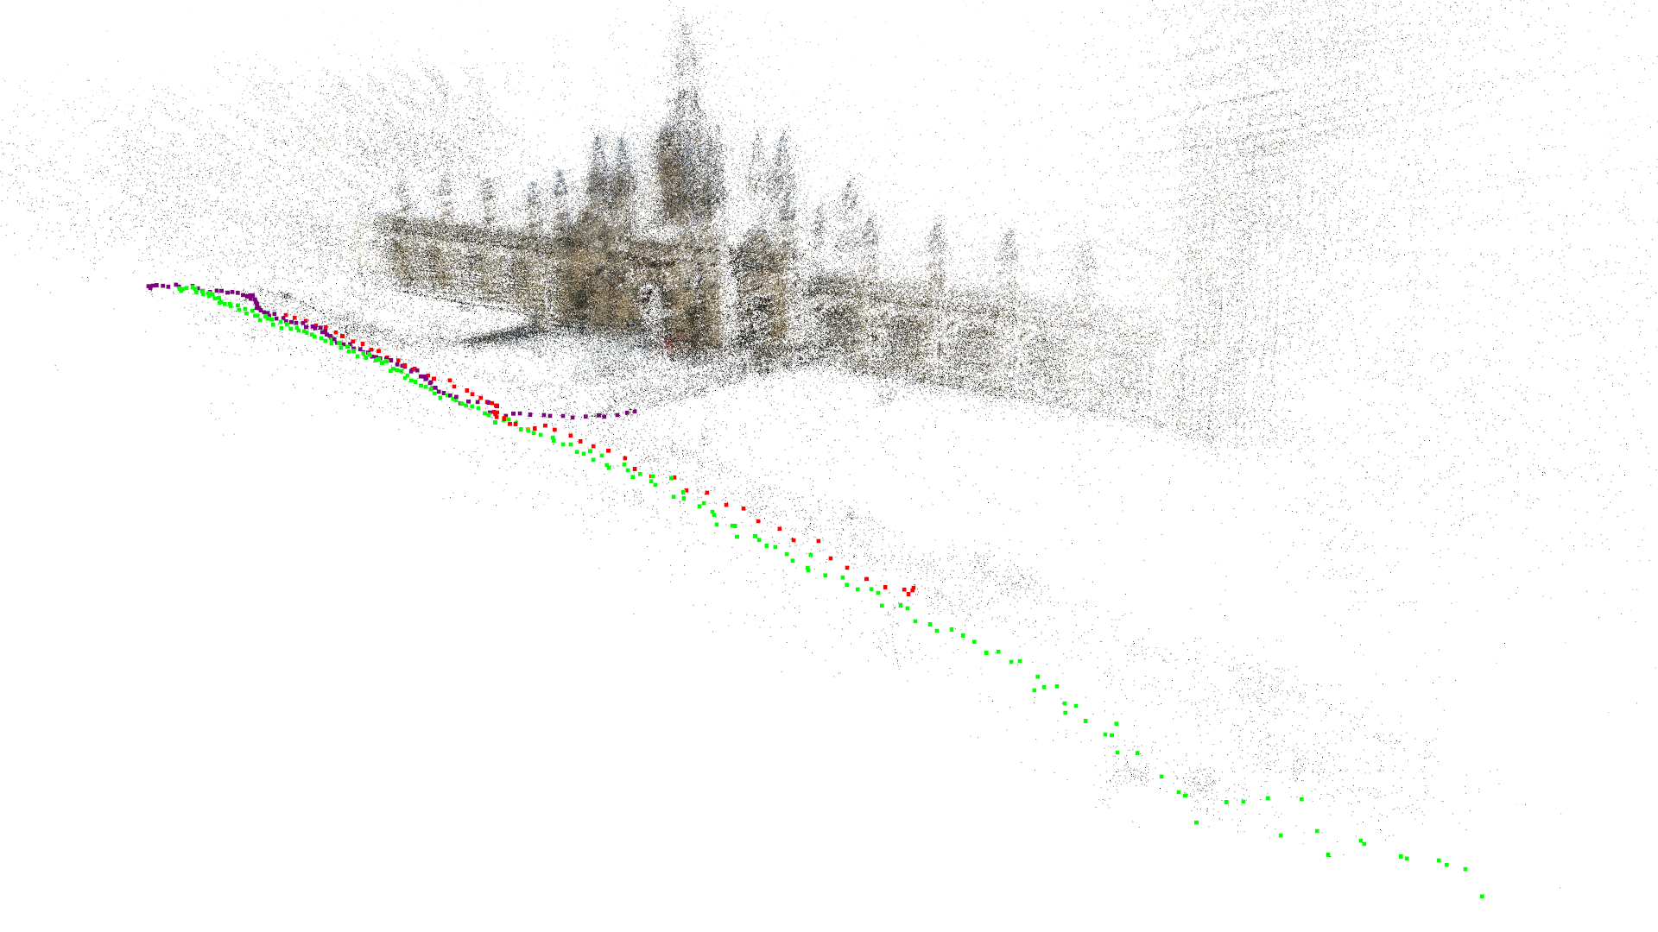
研究背景
研究内容
预期成果
现有进展
预期成果
实验数据集介绍
Chess
室内场景
6序列
序列1
序列4
序列2
序列5
序列3
序列6
训练集
测试集
序列1
序列5
King’s College
室外场景
8序列
序列2
序列6
序列3
序列7
序列4
序列8
训练集
测试集
每个测试点数据包括：1. 相机采集图像；2. 相机6DoF信息

Slide 6
研究背景
研究内容
预期成果
现有进展
现有进展

Slide 7
文献参考
[1] R. Gupta et al., ‘Creating xBD: A Dataset for Assessing Building Damage from Satellite Imagery’, in Proceedings of the IEEE/CVF Conference on Computer Vision and Pattern Recognition Workshops, 2019, pp. 10–17.
[2] S. Khanna et al., ‘DiffusionSat: A Generative Foundation Model for Satellite Imagery’, presented at the The Twelfth International Conference on Learning Representations, Oct. 2023.
[3] P. Esser et al., ‘Scaling Rectified Flow Transformers for High-Resolution Image Synthesis’, presented at the Forty-first International Conference on Machine Learning, Jun. 2024.
[4] A. Sauer, D. Lorenz, A. Blattmann, and R. Rombach, ‘Adversarial Diffusion Distillation’, Nov. 28, 2023, arXiv: arXiv:2311.17042.
[5] D. Podell et al., ‘SDXL: Improving Latent Diffusion Models for High-Resolution Image Synthesis’, presented at the The Twelfth International Conference on Learning Representations, Oct. 2023.
[6] R. Rombach, A. Blattmann, D. Lorenz, P. Esser, and B. Ommer, ‘High-Resolution Image Synthesis With Latent Diffusion Models’, presented at the Proceedings of the IEEE/CVF Conference on Computer Vision and Pattern Recognition, 2022, pp. 10684–10695.
[7] M. Li, T. Yang, H. Kuang, J. Wu, Z. Wang, X. Xiao, and C. Chen, "ControlNet++: Improving Conditional Controls with Efficient Consistency Feedback," in European Conference on Computer Vision, 2024.
[8] L. Zhang, A. Rao, and M. Agrawala, ‘Adding Conditional Control to Text-to-Image Diffusion Models’, in 2023 IEEE/CVF International Conference on Computer Vision (ICCV), Oct. 2023, pp. 3813–3824.
[9] S. Zhao et al., ‘Uni-ControlNet: All-in-One Control to Text-to-Image Diffusion Models’, in Neural Information Processing Systems, Curran Associates, Inc., 2023, pp. 11127–11150.

Slide 8
恳请各位老师批评指正

Slide 9
Appendix
。。。

